Slide 1
PREDICCIÓN DE PORTABILIDAD NUMÉRICA MEDIANTE MODELOS DE MACHINE LEARNING PARA CLIENTES POSPAGO DE WINCALL (OPERADOR MÓVIL DE COLOMBIA).
Introducción
Objetivo de estudio
Metodología (descripción datos, software y herramientas, metodologías de análisis)

Slide 2
PREDICCIÓN DE PORTABILIDAD NUMÉRICA MEDIANTE MODELOS DE MACHINE LEARNING PARA CLIENTES POSPAGO DE WINCALL (OPERADOR MÓVIL DE COLOMBIA).
1. INTRODUCCIÓN
El sector de las telecomunicaciones en Colombia, al igual que en otros países, mantiene una competencia intensa. En servicios de comunicación móvil, los clientes tienden a cambiar frecuentemente de operador debido al bajo costo financiero asociado a este trámite (Ribeiro et al., 2024).
Las investigaciones han probado que es cinco veces más barato conservar clientes existentes que adquirir uno nuevo, principalmente por la escala de la inversión en publicidad y promoción que se requiere, por lo que la retención de clientes se ha vuelto muy importante para impulsar la rentabilidad y la sostenibilidad (Mohaimin et al., 2025; Thangeda et al., 2024).
Muchas compañías (de telecomunicaciones) son conscientes de que sus bases de datos de clientes existentes son su mejor activo, más aún, en el segmento de subscripciones pospago (Melian et al., 2022). Se recolectan grandes cantidades de datos que son adecuados para el análisis mediante métodos de minería de datos y machine learning y uno de los usos más populares actualmente es la predicción de la portabilidad (churn) de clientes.
1.1 DESCRIPCIÓN DEL PROBLEMA
Con el fin de estimular la competencia, en Colombia, la Ley 1341 de 2009 y la Resolución CRC 2355 de 2010, hicieron posible que, a partir del 29 de julio de 2011, fuera una realidad la portabilidad numérica, que no es otra cosa que el derecho de un cliente a cambiarse de operador conservando el número de su línea telefónica.

Slide 3
PREDICCIÓN DE PORTABILIDAD NUMÉRICA MEDIANTE MODELOS DE MACHINE LEARNING PARA CLIENTES POSPAGO DE WINCALL (OPERADOR MÓVIL DE COLOMBIA).
De acuerdo con la información de la Comisión de Regulación de Comunicaciones (CRC), para el segundo trimestre de 2025 se evidenció que, para los Operadores Móviles de Red (OMR), en cuanto a resultados netos, es decir, la diferencia entre la cantidad de clientes que llegan a un operador menos la cantidad de quienes se van a la competencia, los resultados fueron los siguientes: “en primer lugar, se ubica Movistar con un resultado neto positivo 182,4 mil operaciones netas entre abril y junio de 2025; Claro obtuvo un resultado neto positivo de 122,9 mil operaciones equivalente a una variación negativa de 5,3% frente al mismo periodo del año anterior. De otro lado, Wincall y Tigo presentaron valores netos negativos de la siguiente manera: Wincall obtuvo resultado neto de -110,4 mil operaciones de portación, mientras que Tigo registró un resultado neto negativo de -175,9 mil”.
Aún cuando hay una mejoría en el resultado neto de Wincall con respecto a los dos trimestres finales de 2024, en los cuales fue el operador móvil con mayor resultado neto negativo, el hecho de ser el cuarto operador móvil con un 7,8% del mercado, frente a Claro (45,17%), Movistar (23,58%), Tigo (17,02%) y otros (6,43%), le obliga a establecer una estrategia que le permita reducir la cantidad de clientes que migran a la competencia. Una de las alternativas, que es el objetivo del presente trabajo, consiste en implementar un modelo de machine learning que permita predecir la probabilidad de migración de los clientes pospago con base en variables relacionadas con la calidad del servicio (número de quejas), comportamiento de pago (monto facturado), características del plan (antigüedad, servicios ilimitados) y consumo de servicios (telefonía, datos y sms) y compra de servicios adicionales.

Slide 4
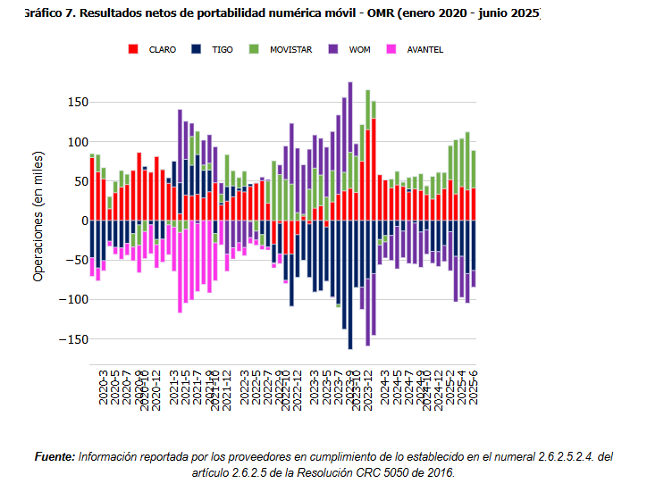
PREDICCIÓN DE PORTABILIDAD NUMÉRICA MEDIANTE MODELOS DE MACHINE LEARNING PARA CLIENTES POSPAGO DE WINCALL (OPERADOR MÓVIL DE COLOMBIA).
Figura 1.1-1. Resultados netos de portabilidad numérica móvil – OMR. Fuente: CRC

Slide 5
PREDICCIÓN DE PORTABILIDAD NUMÉRICA MEDIANTE MODELOS DE MACHINE LEARNING PARA CLIENTES POSPAGO DE WINCALL (OPERADOR MÓVIL DE COLOMBIA).
1.2 OBJETIVOS
1.2.1 OBJETIVO GENERAL
Desarrollar un modelo de machine learning que permita predecir la probabilidad de que un cliente pospago de Wincall tome la decisión de portarse a otros operadores de tal forma que la compañía pueda aplicar estrategias de retención pertinentes.
1.2.2 OBJETIVOS ESPECÍFICOS
Recopilar los datos de los clientes y consolidarlos en una única base de datos que integre las variables de interés para el presente estudio.
Segmentar a los clientes mediante la aplicación de algoritmos de clusterización, con el propósito de identificar patrones y características relevantes.
Aplicar métricas de evaluación de características que permitan establecer el peso de cada factor en la portabilidad de los clientes. Dependiendo del modelo seleccionado
Implementar técnicas que faciliten la interpretabilidad del modelo elegido para la predicción del churn de clientes pospago (SHAP / LIME).

Slide 6
PREDICCIÓN DE PORTABILIDAD NUMÉRICA MEDIANTE MODELOS DE MACHINE LEARNING PARA CLIENTES POSPAGO DE WINCALL (OPERADOR MÓVIL DE COLOMBIA).
1.3 PREGUNTA DE INVESTIGACIÓN
¿Es posible predecir con modelos de ML la probabilidad de que los clientes pospago de un operador de telecomunicaciones móviles se porten a la competencia identificando además los factores de mayor influencia en esta decisión?

Slide 7
PREDICCIÓN DE PORTABILIDAD NUMÉRICA MEDIANTE MODELOS DE MACHINE LEARNING PARA CLIENTES POSPAGO DE WINCALL (OPERADOR MÓVIL DE COLOMBIA).
1.4 METODOLOGÍA PROPUESTA
1.4.1 Construcción del dataset.
Recopilación de los datos.
Preprocesamiento de los datos: eliminación de datos redundantes, imputación de valores, escalado de variables numéricas, codificación de variables categóricas, normalización.
1.4.2 Análisis exploratorio de los datos (EDA).
1.4.2.1 Análisis descriptivo: cálculo de estadísticas básicas: media, mediana, percentiles (establecer segmentos). Distribución de frecuencias en variables categóricas.
Detectar asimetrías y valores extremos.
1.4.2.2 Visualización de los datos: histogramas, diagramas de caja, mapas de correlación y gráficos de dispersión.
1.4.2.3 Detección de patrones y relaciones: identificar relaciones entre variables numéricas, relación de variables categóricas y numéricas, agrupamiento preliminar (clústeres de datos).

Slide 8
PREDICCIÓN DE PORTABILIDAD NUMÉRICA MEDIANTE MODELOS DE MACHINE LEARNING PARA CLIENTES POSPAGO DE WINCALL (OPERADOR MÓVIL DE COLOMBIA).
1.4 METODOLOGÍA PROPUESTA
1.4.3 Entrenamiento de modelos de ML
1.4.4 Evaluación de los modelos
1.4.5 Evaluación de los resultados.

Slide 9
PREDICCIÓN DE PORTABILIDAD NUMÉRICA MEDIANTE MODELOS DE MACHINE LEARNING PARA CLIENTES POSPAGO DE WINCALL (OPERADOR MÓVIL DE COLOMBIA).
1.3 ALCANCE Y LIMITACIONES

Slide 10
REFERENCIAS
[1] Asif, Daniyal, Muhammad Shoaib Arif, y Aiman Mukheimer. «A Data-Driven Approach with Explainable Artificial Intelligence for Customer Churn Prediction in the Telecommunications Industry». Results in Engineering 26 (junio de 2025): 104629. https://doi.org/10.1016/j.rineng.2025.104629.
[2] Wu, Shuli, Wei-Chuen Yau, Thian-Song Ong, y Siew-Chin Chong. «Integrated Churn Prediction and Customer Segmentation Framework for Telco Business». IEEE Access 9 (2021): 62118-36. https://doi.org/10.1109/ACCESS.2021.3073776.
[3] Ribeiro, Hugo, Belém Barbosa, António Carrizo Moreira, y Ricardo Gouveia Rodrigues. «Determinants of Churn in Telecommunication Services: A Systematic Literature Review». Management Review Quarterly 74, n.o 3 (2024): 1327-64. https://doi.org/10.1007/s11301-023-00335-7.
[4] Ouf, Shimaa, Kholoud T. Mahmoud, y Manal A. Abdel-Fattah. «A Proposed Hybrid Framework to Improve the Accuracy of Customer Churn Prediction in Telecom Industry». Journal of Big Data 11, n.o 1 (2024): 70. https://doi.org/10.1186/s40537-024-00922-9.
[5] Mohaimin, Md Rashed, Bimol Chandra Das, Rabeya Akter, et al. «Predictive Analytics for Telecom Customer Churn: Enhancing Retention Strategies in the US Market». Journal of Computer Science and Technology Studies 7, n.o 1 (2025): 30-45. https://doi.org/10.32996/jcsts.2025.7.1.3.
[6] Suguna, R., J. Suriya Prakash, H. Aditya Pai, T. R. Mahesh, Venkatesan Vinoth Kumar, y Temesgen Engida Yimer. «Mitigating Class Imbalance in Churn Prediction with Ensemble Methods and SMOTE». Scientific Reports 15, n.o 1 (2025): 16256. https://doi.org/10.1038/s41598-025-01031-0.

Slide 11
REFERENCIAS
[7] Melian, Denisa Maria, Andreea Dumitrache, Stelian Stancu, y Alexandra Nastu. «Customer Churn Prediction in Telecommunication Industry. A Data Analysis Techniques Approach». Postmodern Openings 13, n.º 1 Sup1 (2022): 78-104. https://doi.org/10.18662/po/13.1Sup1/415.
[8] Thangeda, Rahul, Niraj Kumar, y Ritanjali Majhi. «A Neural Network-Based Predictive Decision Model for Customer Retention in the Telecommunication Sector». Technological Forecasting and Social Change 202 (mayo de 2024): 123250. https://doi.org/10.1016/j.techfore.2024.123250.
[9] Papa, Andrii, Yevgen Shemet, Andrii Yarovyi, y Lyubov Vahovska. «Development of Information Technology for Analyzing the Customer Churn of a Telecommunication Company». Technology Audit and Production Reserves 2, n.o 2(64) (2022): 11-15. https://doi.org/10.15587/2706-5448.2022.255861

